Slide 1


プレゼン資料
Freewheel Exciter
Emblem of the Bullet Presents
タイトル：Freewheel Exciter (フリーホイール・エキサイター)
ジャンル：ストラテジーRPG 開発：Unity5.6 機種：PC ターゲット：SRPGマニア
Notes:
戦争映画のポスターみたくしたいな…

Slide 2
コンセプト
銃火器×近未来×サバイバル
FPS感覚のストラテジーRPG
近未来の世界観で行うSRPG
豊富な射程×武器×スキルを活かして
迫りくる敵を倒し、マップをクリアせよ！

Slide 3


ゲームの流れ
章前会話
編成準備
1章
ユニット選択
アイテム整理
マップ確認
セーブ
出撃
主人公
勝利条件
敗北条件
次の敵はどいつだ？
startで戦闘開始
ストーリー会話からスタート
章単位でマップを攻略していく
攻略に入る前にユニットの
調整などを行おう
ゲーム本編へ

Slide 4
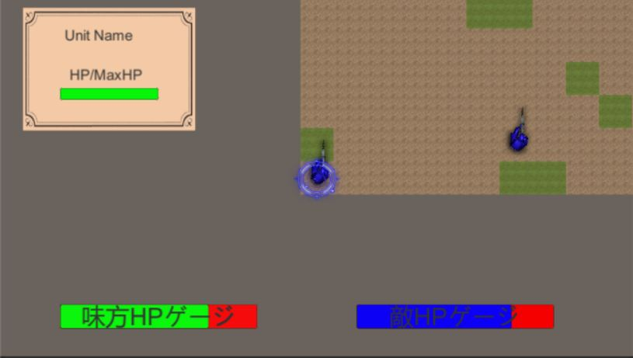
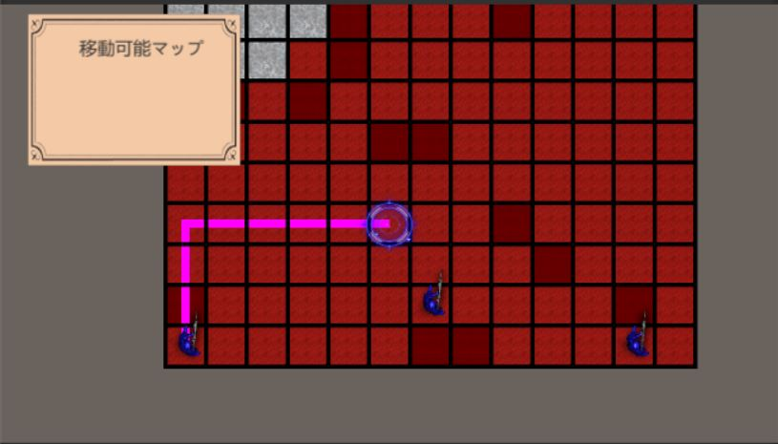

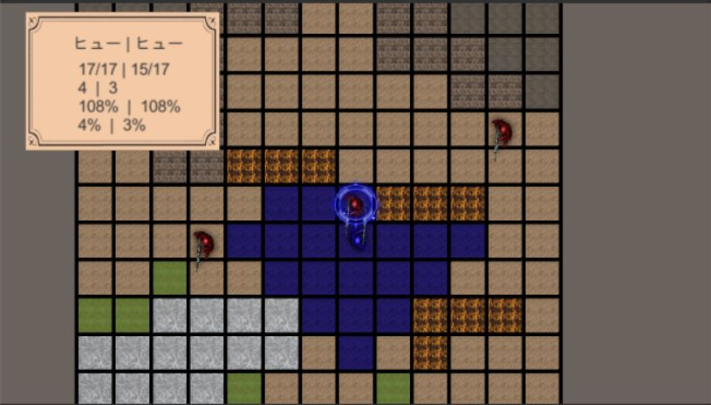
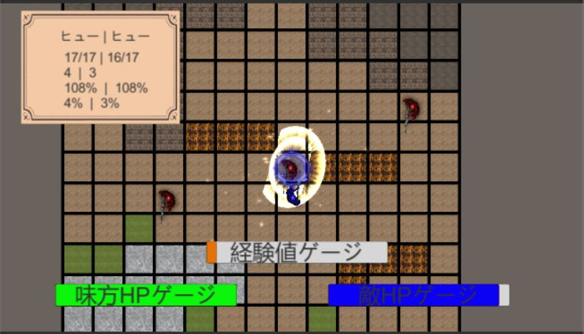
バトル画面
ステージマップ
移動
イベント
村人
助けてくれたお礼です
戦闘
ボス戦
1手1手交互に動かす将棋型ターン制
レベルアップ
章後会話
レベルアップ！
HP+1 力+1 守備+1
次の章へ
主人公
俺たちの勝利だ！

Slide 5
セールスポイント
豊富な職業と武器とスキルで幅広い戦略性
消費アイテムをうまく使わないと死ぬ
ストイックな難易度
近未来で行う新しい感覚のストラテジー

Slide 6
ゲームプレイ

Slide 7
反省点
・仲良しチームは組まないようにしよう
→結束が崩れる＋仲が悪くなる＋甘える
・内定は早く取ろう
→制作と就活でがんじがらめになるから
・寝ないようにしよう
→作業が遅延するから

